Slide 1
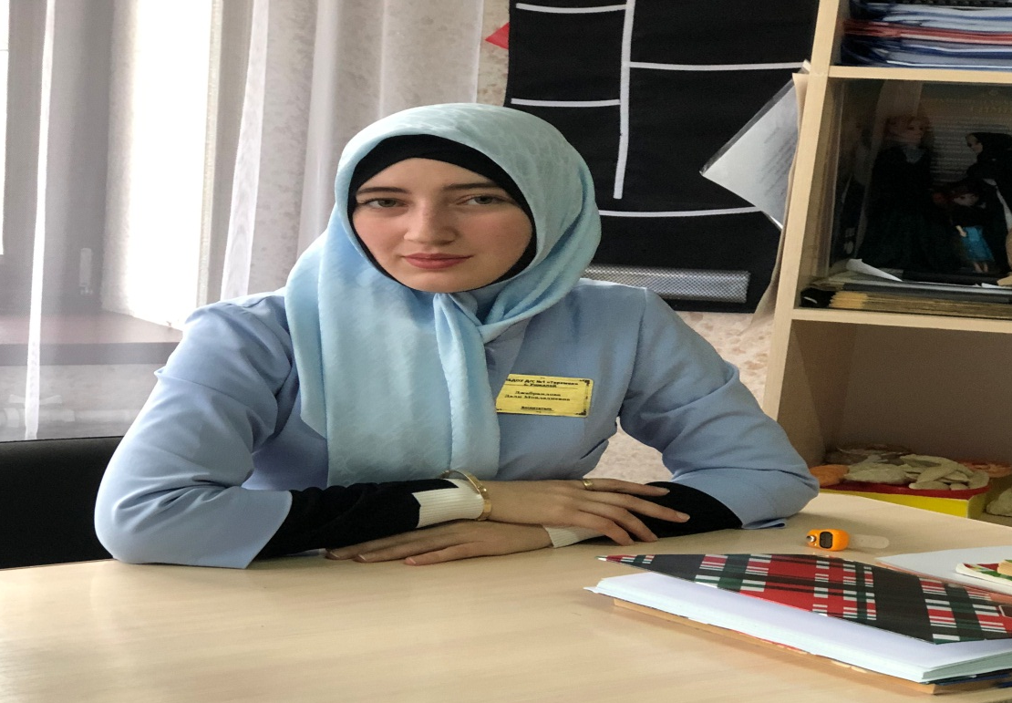
МУНИЦИПАЛЬНОЕ БЮДЖЕТНОЕ ДОШКОЛЬНОЕ ОБРАЗОВАТЕЛЬНОЕ УЧРЕЖДЕНИЕ «ДЕТСКИЙ САД №1 «ТЕРЕМОК» С.УШКАЛОЙ
Портфолио к конкурсу Воспитатель года - 2023
Воспитатель МБДОУ «Д/с№1 «Теремок» с Ушкалой
Джабраилова Дали Мовладиевна

Slide 2
Общие сведения
Я Джабраилова Дали Мовладиевна родилась в Республике Ингущетия г Малгобек 10.05.2000г.
Образование: Высшее. ФГБОУ ВО «Чеченский государственный педагогический университет»
Специальность: Логопед
Квалификация: Бакалавр
Переподготовка: «Современный институт дополнительного профессионального образования» Педагогическая деятельность в рамках реализации ФГОС ДО
Повышение квалификации:
1) ФГБОУ ВО ЧГПУ Современные технологии и методики работы с детьми дошкольного возраста в соответствии с ФГОС ДО.
2)Общество с ограниченной ответственностью «Проф-Развитие» Педагогика и методика дошкольного образования.
С 2018г работаю в МБДОУ «Детский сад №1 «Теремок» с.Ушкалой
Воспитатель младшей разновозрастной группы

Slide 3
«Почему я работаю в детском саду?»
Я на смену иду, обо всем забывая,
С головой окунусь в мир, где нет мне покоя.
Знаю, ждут, налетят, едва с ног не сбивая,
А в глазах столько счастья! Где возможно такое?
Я учу их и с ними учусь каждый день.
В страну знаний хотим открыть вместе двери.
Не ложится на лица сомнения тень.
Как мне верят они, кто еще так поверит?!
Уверена, я не напрасно тружусь,
Зовусь «воспитатель» и этим горжусь!
Наверное – это вот и есть ответ –
Ценнее нашего труда на свете нет!»
«Почему я работаю в детском саду?»
Я на смену иду, обо всем забывая,
С головой окунусь в мир, где нет мне покоя.
Знаю, ждут, налетят, едва с ног не сбивая,
А в глазах столько счастья! Где возможно такое?
Я учу их и с ними учусь каждый день.
В страну знаний хотим открыть вместе двери.
Не ложится на лица сомнения тень.
Как мне верят они, кто еще так поверит?!
Уверена, я не напрасно тружусь,
Зовусь «воспитатель» и этим горжусь!
Наверное – это вот и есть ответ –
Ценнее нашего труда на свете нет!»

Slide 4
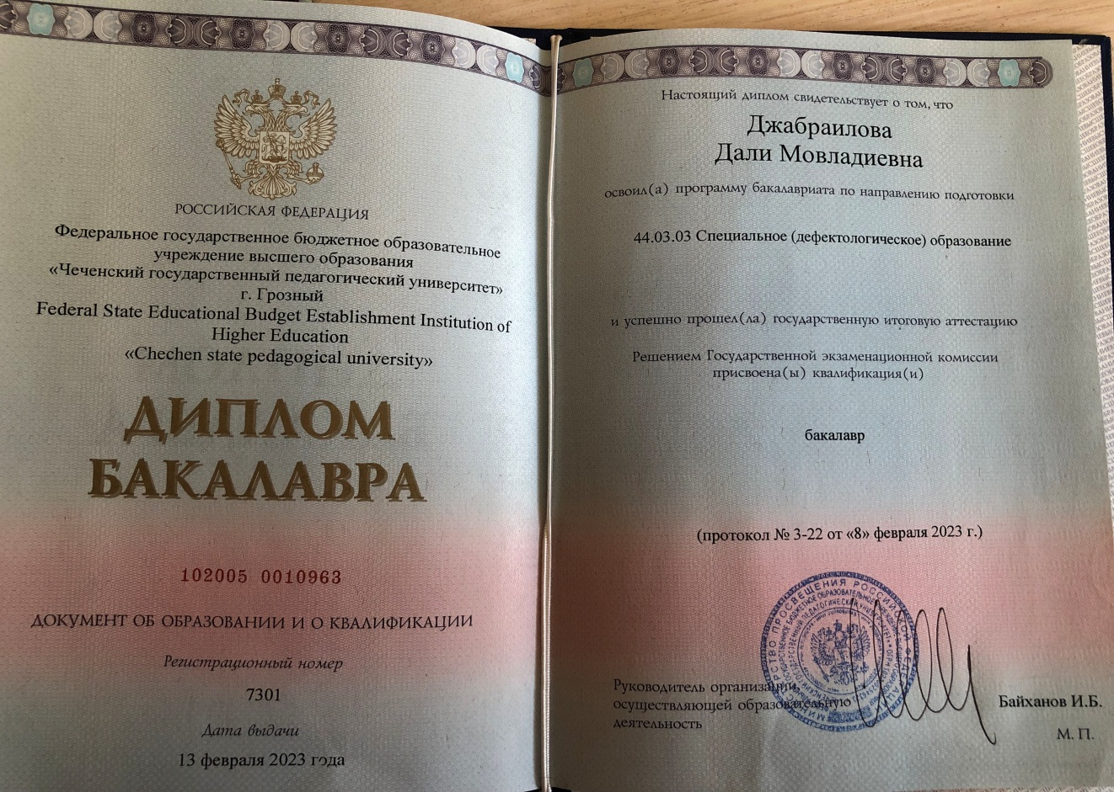
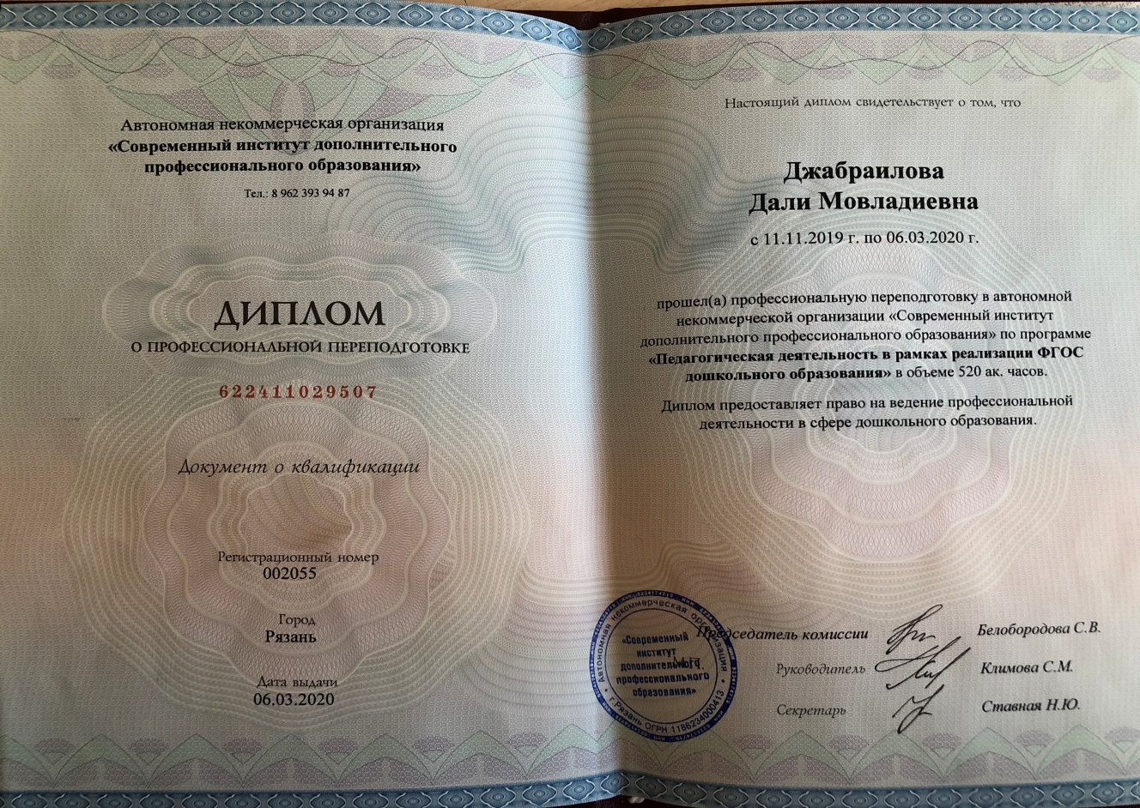

Slide 5
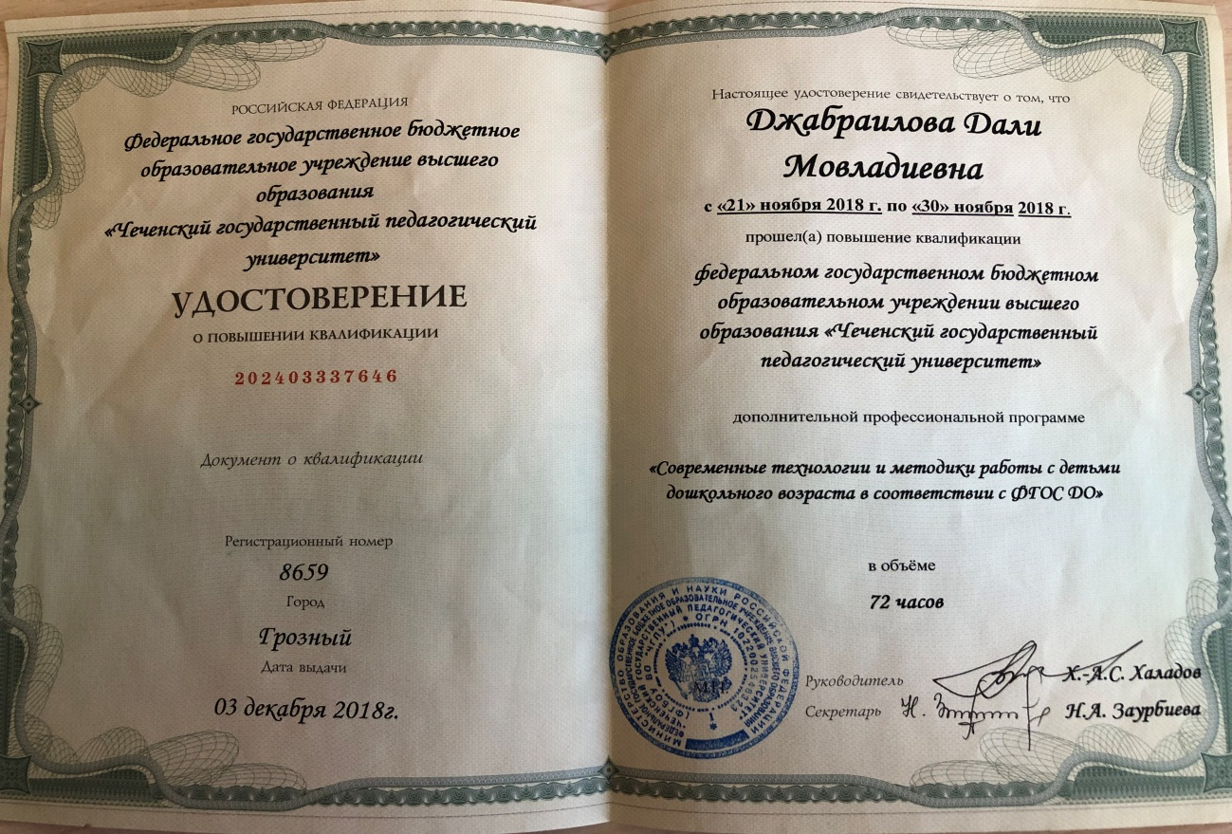
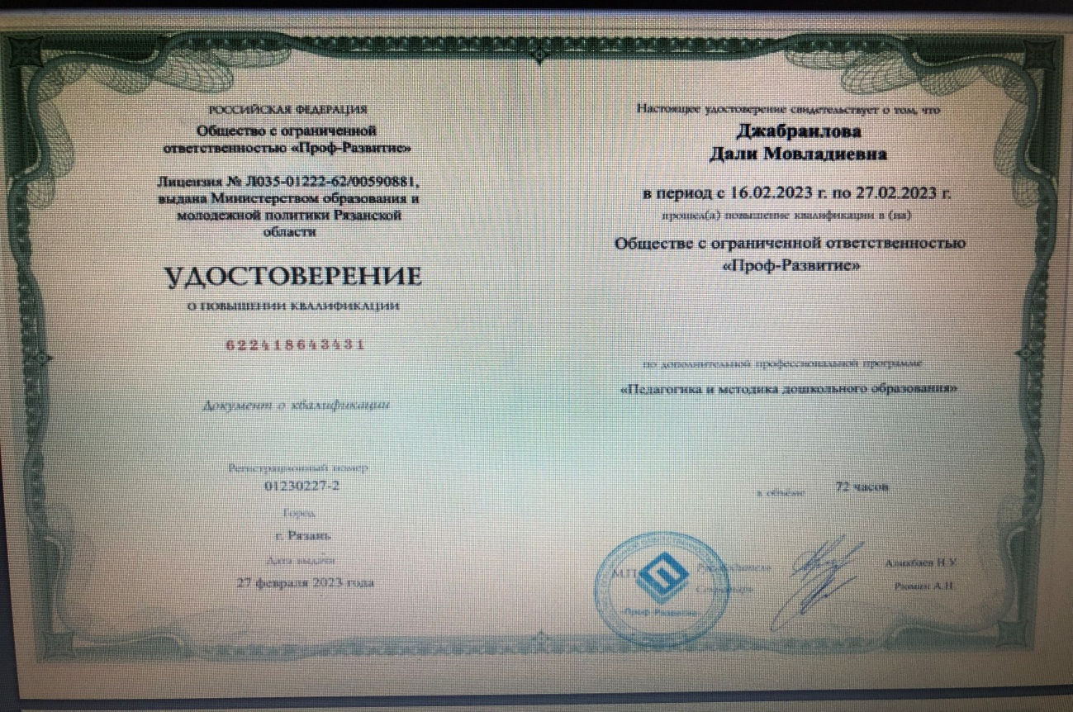

Slide 6
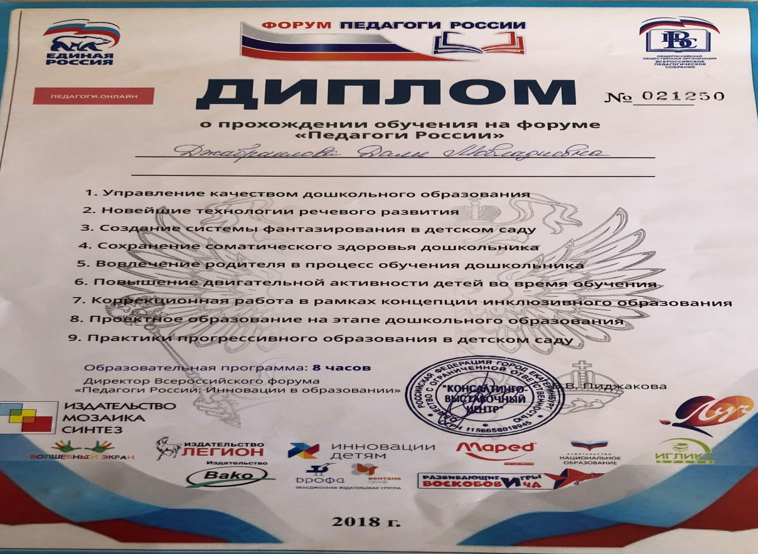
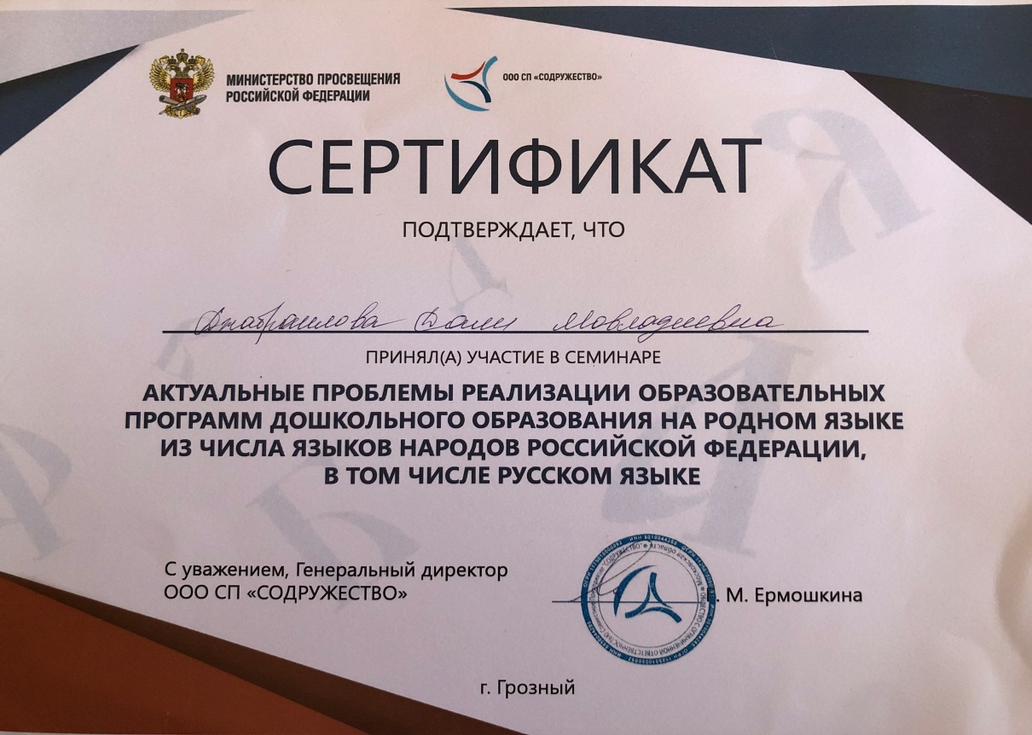

Slide 7
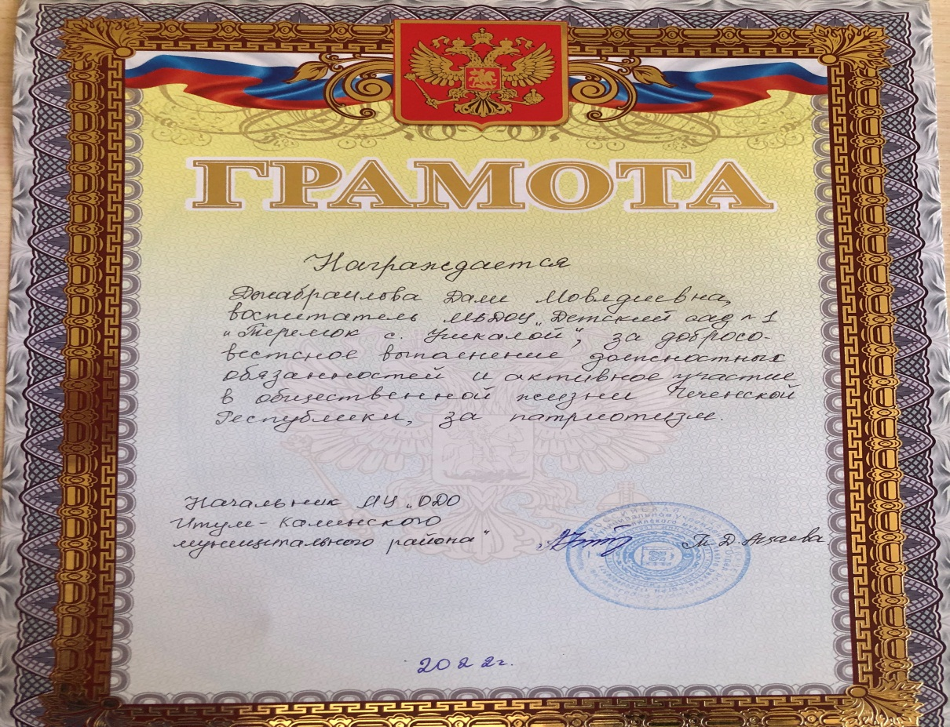

Slide 8
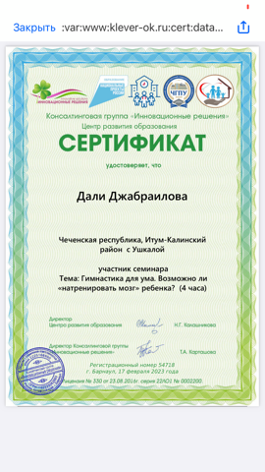

Slide 9
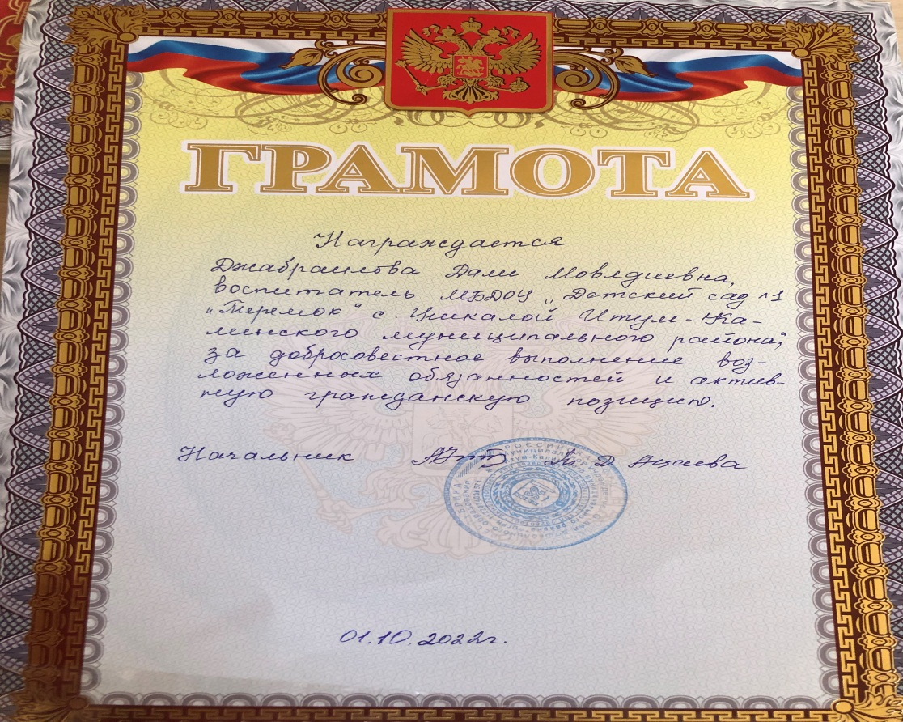
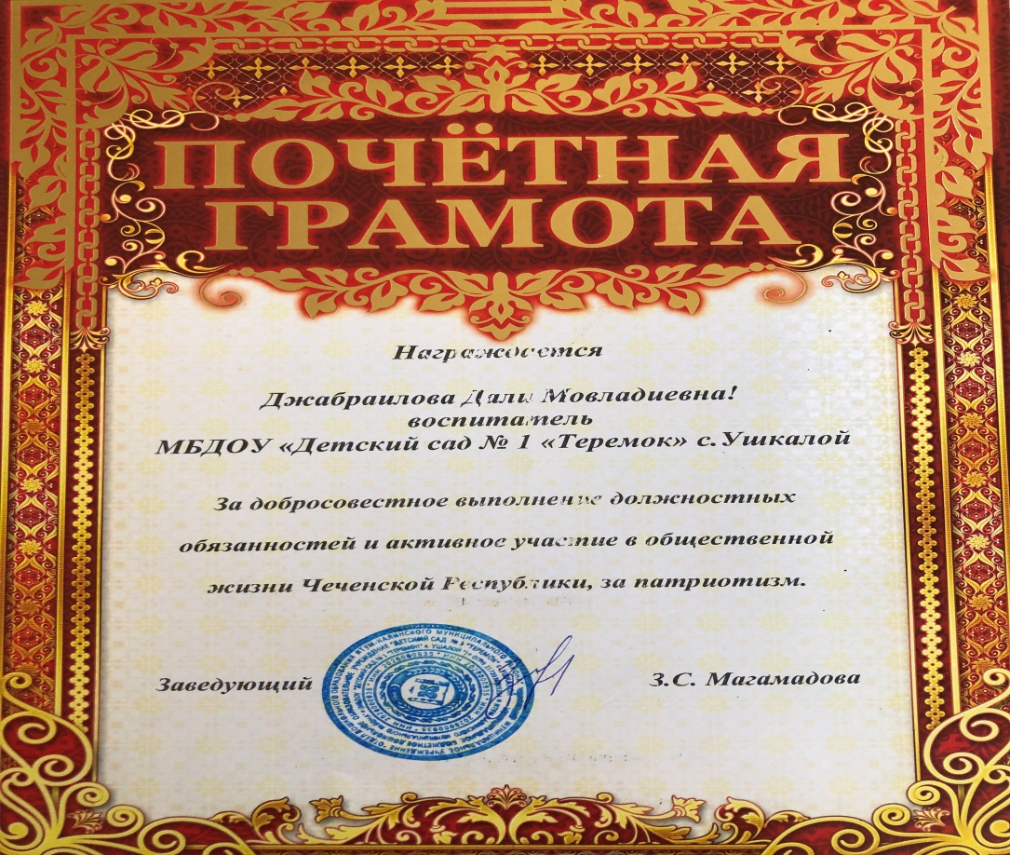

Slide 10
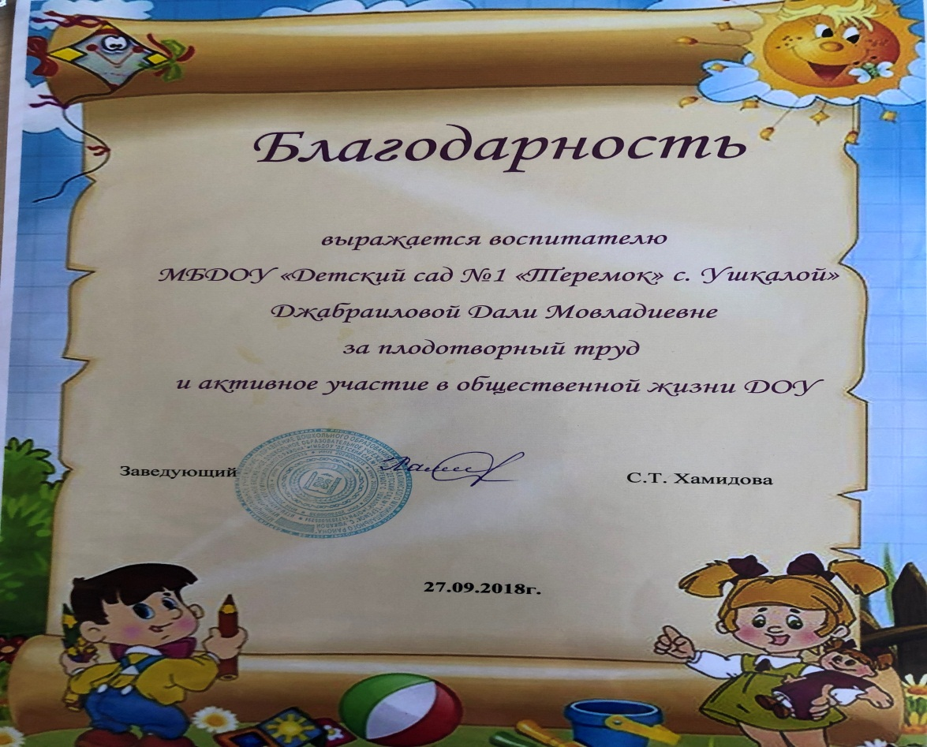
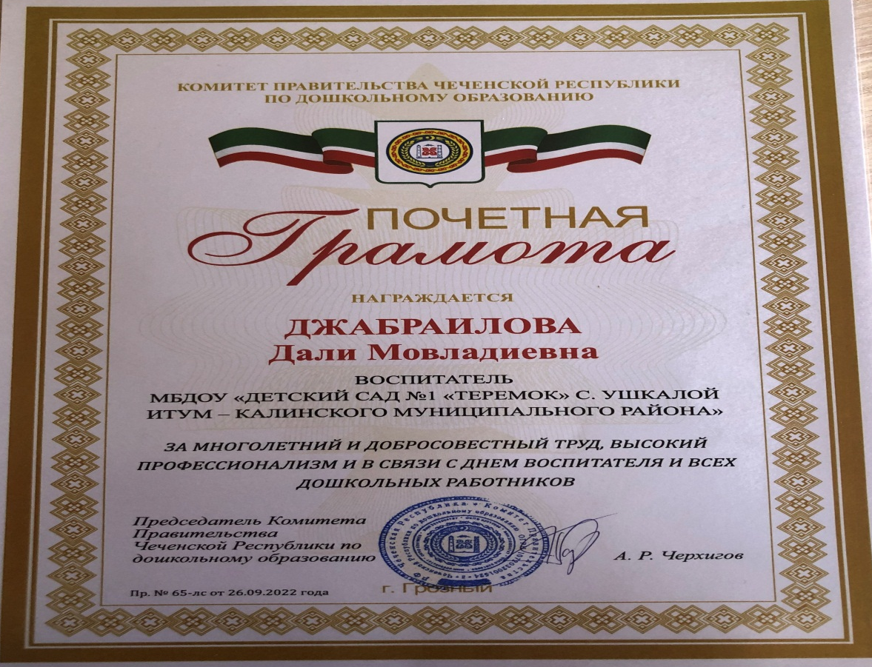

Slide 11
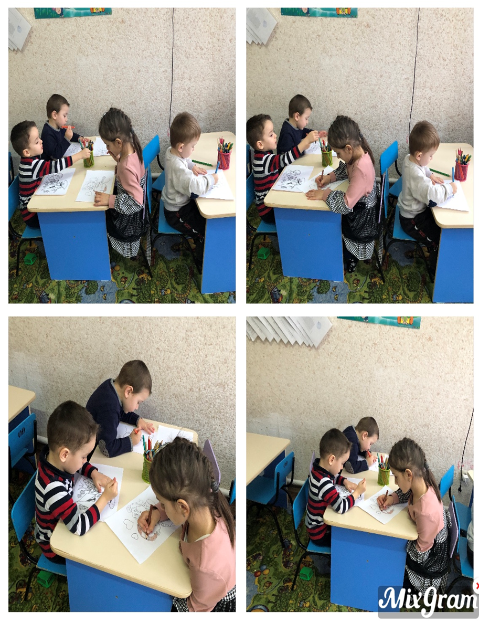

Slide 12
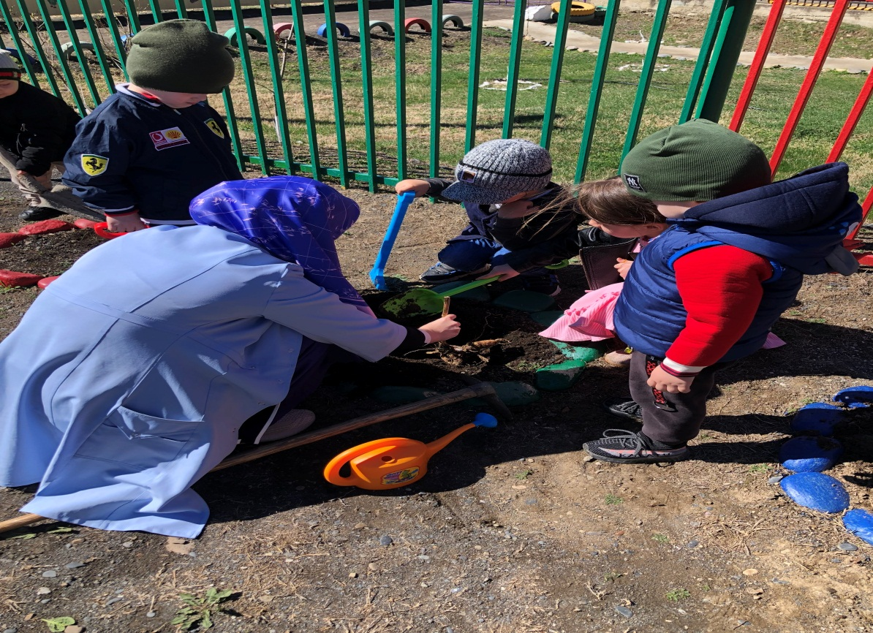
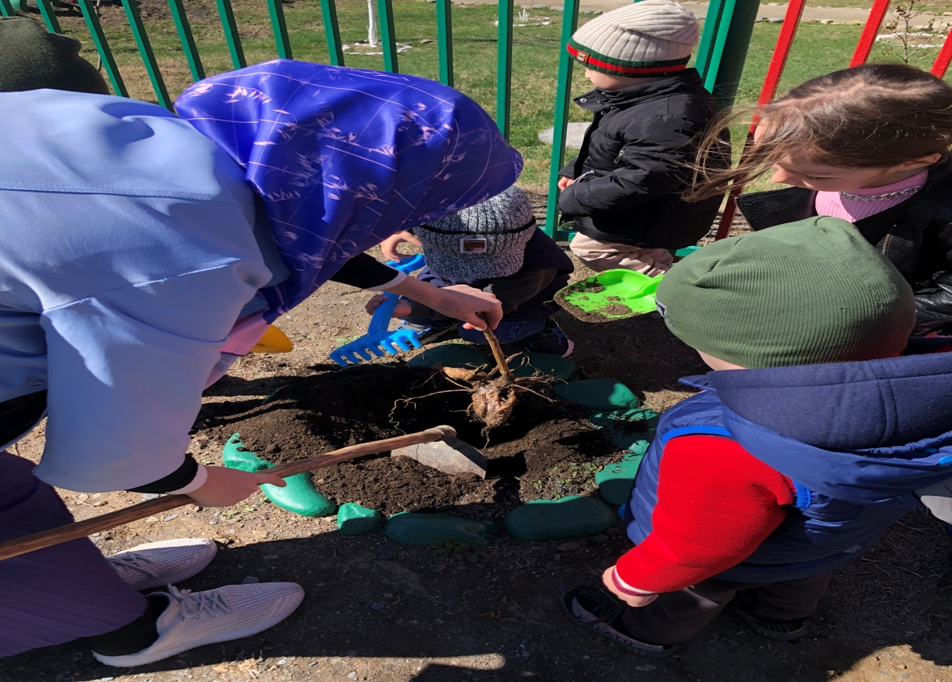

Slide 13
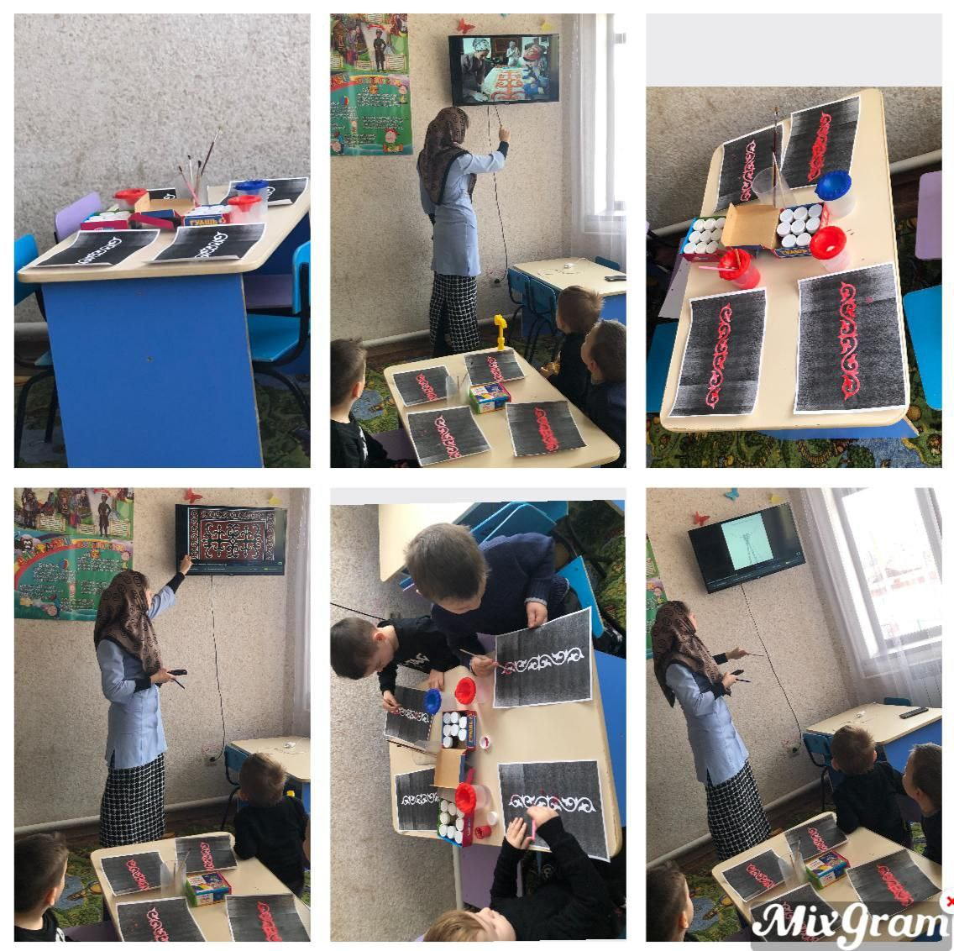

Slide 14
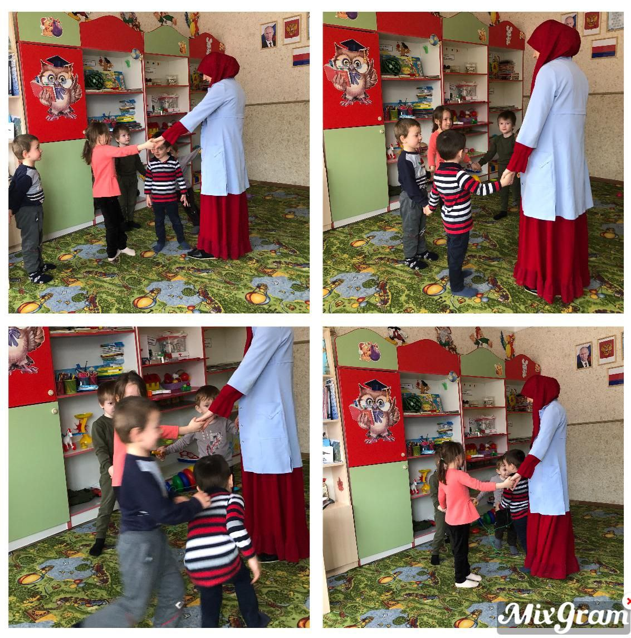

Slide 16
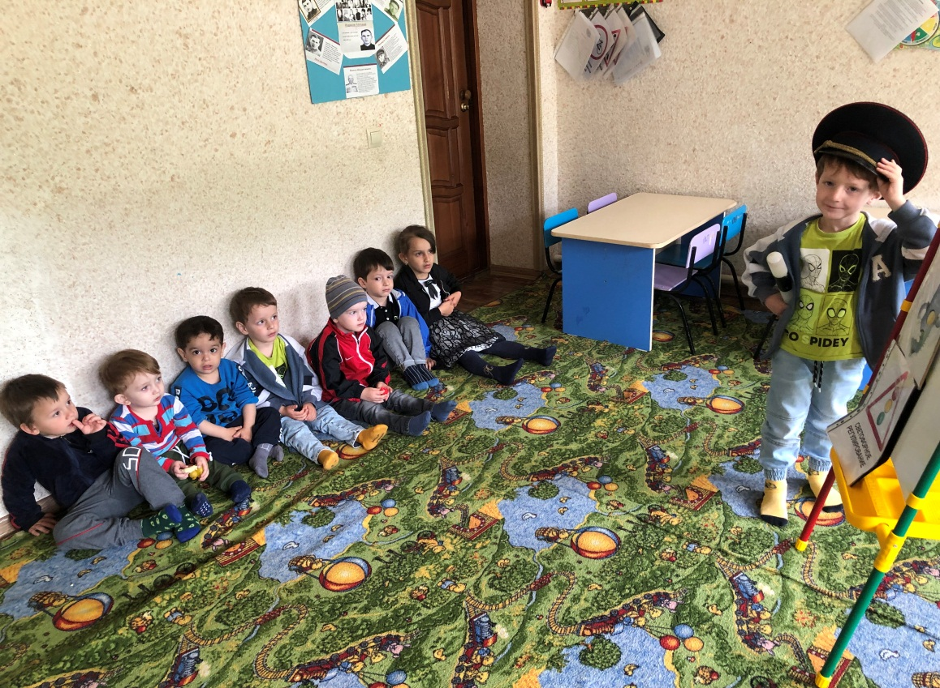
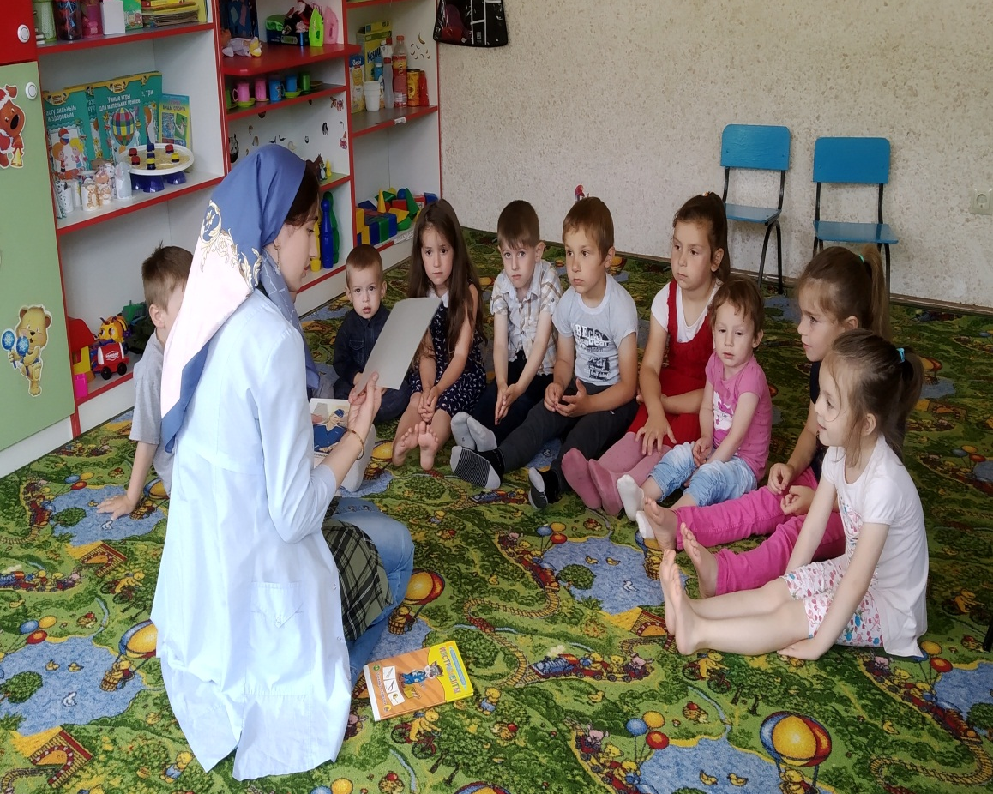

Slide 17
